Slide 2
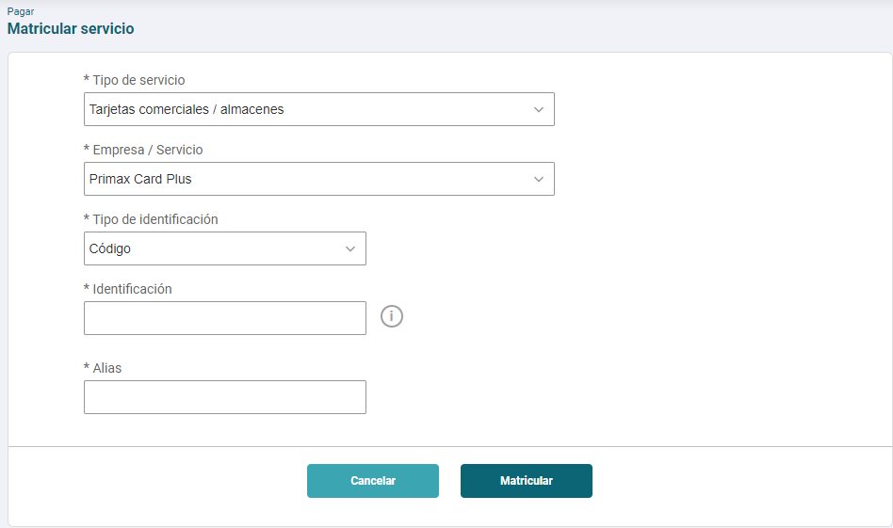
DEPOSITO ESPECIAL EN LINEA CON FACTURA
1. PAGO DEPOSITO ESPECIAL EN LINEA EN 24ONLINE
Matriculación del servicio en 24online
El cliente, persona natural, podrá realizar la matriculación del código del servicio desde el 24online, ingresando en la opción Pagar/Matricular servicios.
1.1.1 Presionar el botón Matricular Servicios, y escoge: Tipo de servicio: Tarjetas comerciales/almacenes
Empresa/Servicio: Primax Card Plus
Tipo de Identificación: Código
Identificación: ingrese su código de cliente
Alias: ingrese un alias
1.1.2 Dar clic en el botón Matricular y confirmar la transacción con tu clave virtual.
1.1

Slide 3
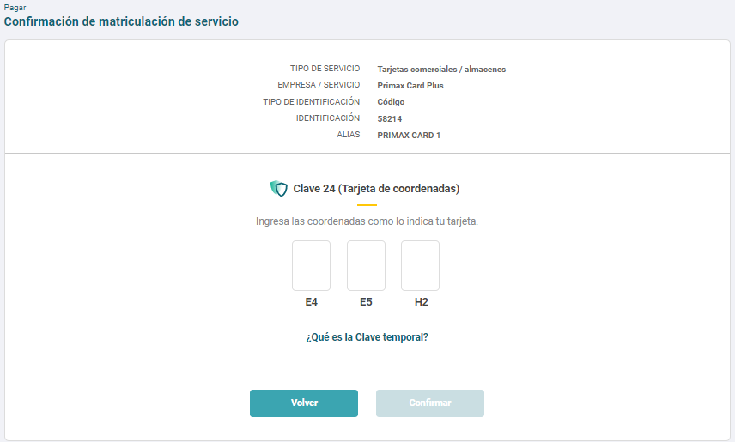
DEPOSITO ESPECIAL EN LINEA CON FACTURA

Slide 4
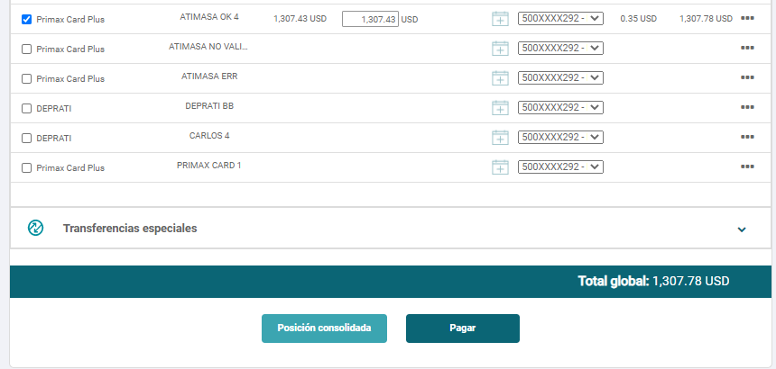
DEPOSITO ESPECIAL EN LINEA CON FACTURA
Consulta y pago del servicio en el 24online
Una vez que hayas realizado la matriculación del servicio, podrás realizar el pago de tu factura realizando los siguientes pasos.
1.2.1 Ingresar a la opción Pagar/Matricular servicios y buscar la sección Tarjetas comerciales/almacenes.
1.2.2 Marcar el registro que deseas pagar.
1.2

Slide 5
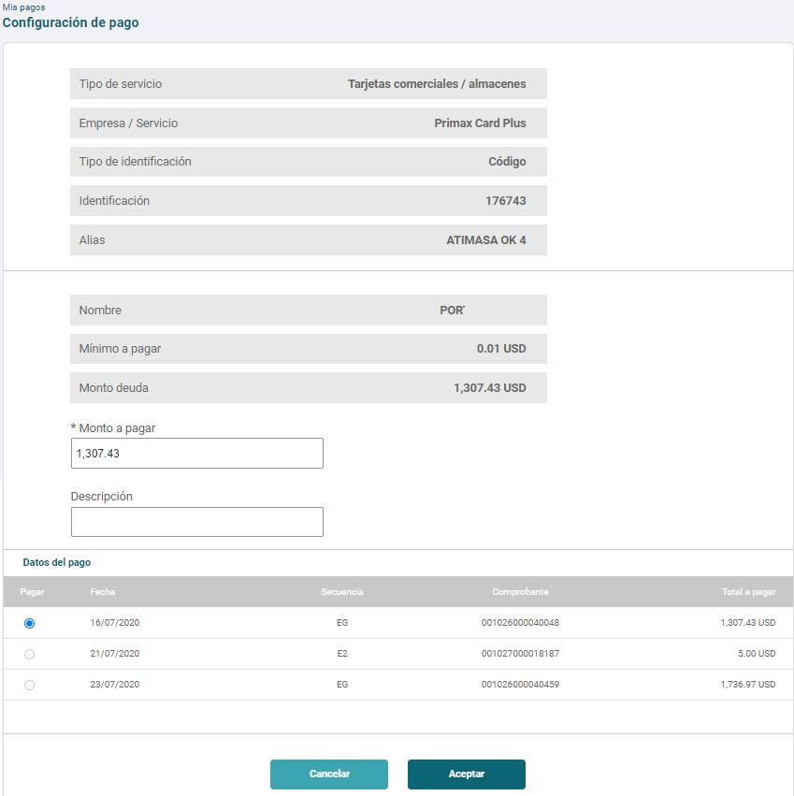
DEPOSITO ESPECIAL EN LINEA CON FACTURA
1.2.3 A continuación, se presenta la pantalla con el monto de la deuda a cancelar, que corresponde a la factura predeterminada para pagar.
1.2.4 Confirmar los datos de la transacción e ingresa una descripción (opcional).
1.2.5 Presionar Aceptar, el sistema volverá a la pantalla de Pago de Servicios.

Slide 6
DEPOSITO ESPECIAL EN LINEA CON FACTURA
1.2.6 Seleccionar la cuenta para realizar el débito y presiona Pagar.
1.2.7 Confirmar tu transacción ingresando tu clave virtual.
1.2.8 Si al intentar realizar el pago, el sistema presenta el mensaje “Superó el acumulado diario por monto”, deberás solicitar aumento de cupo mediante el formulario “Registro de cupo para personas naturales”, y entregarlo en nuestras oficinas.

Slide 7
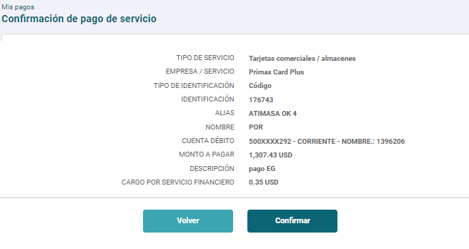
DEPOSITO ESPECIAL EN LINEA CON FACTURA

Slide 8
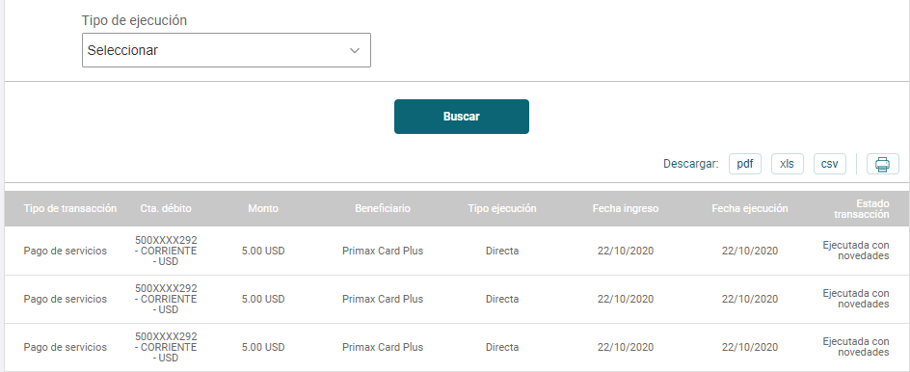
DEPOSITO ESPECIAL EN LINEA CON FACTURA
1.2.9 Una vez realizado el pago, puedes reimprimir su comprobante desde la opción
Otros/Mis transacciones.

